Slide 1
ACS FORMAS DE ADMISSÃO E REGRAMENTO FUNCIONAL

Slide 2
MODALIDADES DE ADMISSÃO
Processo seletivo PÚBLICO - Servidor público – Provimento de cargo - (art. 9º da Lei 11.350/06)
Processo seletivo SIMPLIFICADO - Função pública - Contratação temporária - exceção (art. 16º da Lei 11.350/06)
A Emenda Constitucional Nº 51, de 1º de fevereiro de 2006, instituiu a contratação direta desses profissionais e o processo seletivo público como forma de contratação.

Slide 3
Regulamentação
A Lei Nº 11.350, de outubro de 2006, estabeleceu o regime jurídico e a regulamentação das atividades desses profissionais.
A Lei Nº 13.595 de janeiro de 2018 - altera a Lei nº 11.350, de 5 de outubro de 2006, para dispor sobre a reformulação das atribuições, a jornada e as condições de trabalho, o grau de formação profissional, os cursos de formação técnica e continuada e a indenização de transporte dos profissionais Agentes Comunitários de Saúde e Agentes de Combate às Endemias.
Lei nº 14.536, de 20 de janeiro de 2023 – considera ACS e ACE profissionais de saúde, podendo acumular até 2 cargos públicos, sem conflito de horários.

Slide 4
Processo Seletivo Público
FASES
PLANEJAMENTO
Número de vagas existentes no quadro de pessoal de acordo com as áreas;
Projeção de aposentadorias que ocorrerão na validade do certame;
Como se dará a execução (direta ou terceirizada);
Instituir comissão organizadora para acompanhar;
Cronograma do certame;
EXECUÇÃO
Elaboração e publicação do edital (Envio ao TCM para registro);
Inscrições, provas, recursos, classificação e resultado da primeira etapa;
Convocação e realização do curso de formação (caráter eliminatório);
Publicação dos resultados finais, homologação e publicação;

Slide 5
Processo Seletivo Público
Curso de introdutório (art. 6º, II e art. 7º, I da Lei 11.350/06)
Requisito de provimento - realizado antes da homologação;
Portaria n° 243/2015: carga horária mínima de 40 horas e componentes curriculares;
O aproveitamento deve ser baseado em critérios objetivos e bem definidos;
Caráter apenas eliminatório;

Slide 6
ATENÇÃO:
Residência na área geográfica. (Obrigatório para o ACS residir na área geográfica desde a publicação do edital);
LEI Nº 13.595 DE 05 DE JANEIRO DE 2018
Art. 7º
§ 2º É vedada a atuação do Agente Comunitário de Saúde fora da área geográfica.
§ 3º Ao ente federativo compete a definição da área geográfica;
§ 4º A área geográfica, será alterada quando houver risco à integridade física do ACS ou de membro de sua família decorrente de ameaça por parte de membro da comunidade onde reside e atua.
§ 5º Caso o ACS adquira casa própria fora da área geográfica de sua atuação, poderá ser mantida sua vinculação à mesma equipe de saúde da família em que esteja atuando, ou ser remanejado, na forma de regulamento, para equipe atuante na área onde está localizada a casa adquirida.
Processo Seletivo Público

Slide 7
Processo seletivo SIMPLIFICADO
Seleção para contratação para o exercício de funções temporárias (art. 37, IX da CF)
ACS - somente em casos de surto epidêmico (art. 16 da Lei 11.350/06)
REQUISITOS NECESSÁRIOS
Autorização legal para contratação das funções;
Ato que declara a existência de excepcional interesse público;
Prazo de duração dos contratos estabelecido no edital (lei);
A necessidade é temporária em razão de surto epidêmico;

Slide 8
REGRAMENTO FUNCIONAL
Lei n. 12.994/14
Carga horária - 40 horas (art. 9-A)
Plano de carreira
Aplicável aos celetistas e estatutários, inclusive os certificados (aproveitamento - art. 2º da EC 51/06)
Vedada a unificação das carreiras que importe na transposição dos aproveitados do regime celetista para o estatutário
Piso nacional
Vencimento – 2 Salários mínimos (Portaria GM/MS n° 576, de 5 de maio de 2023);

Slide 9
REGRAMENTO FUNCIONAL
LICENÇA POR INTERESSE PARTICULAR
Direito do servidor x interesse público;
Não gera vacância;
Não autoriza contratação temporária;
Remanejamento x desvio de função;
DESVIO DE FUNÇÃO
Exercício de atividades distintas daquelas para as quais o servidor fora originalmente contratado;
Inconstitucional – art. 37, II da CF;
Não gera direito a enquadramento no cargo cujas funções vem exercendo;
Rende ensejo a responsabilização do gestor responsável;

Slide 10
SOLICITAÇÃO DE APOIO AOS CURSOS INTRODUTÓRIOS PARA ACS E ACE NA SUPERINTENDÊNCIA DA ESCOLA DE SAÚDE - SESG
A SESG auxilia os municípios no planejamento, orientação e certificação dos Cursos Introdutórios para ACS e para ACE.
Além de regras implementadas pelo Ministério da Saúde, a solicitação desses cursos segue um fluxo interno, que é definido por Instrução Normativa específica, a IN nº 06/2024.
Os Cursos Introdutórios para ACS e ACE fazem parte do Processo Seletivo das referidas categorias profissionais.

Slide 11
SOLICITAÇÃO DOS CURSOS INTRODUTÓRIOS PARA ACS E ACE NA SUPERINTENDÊNCIA DA ESCOLA DE SAÚDE - SESG
Para solicitar o apoio da SESG na realização dos Cursos Introdutórios, o Município interessado deve:
Acessar a cartilha com as orientações para a solicitação dos referidos cursos, disponível no site da SESG: http://gg.gg/198xpi
Seguir o passo a passo para acessar o documento:
Apoio para Cursos Introdutórios para ACS e ACE.

Slide 12
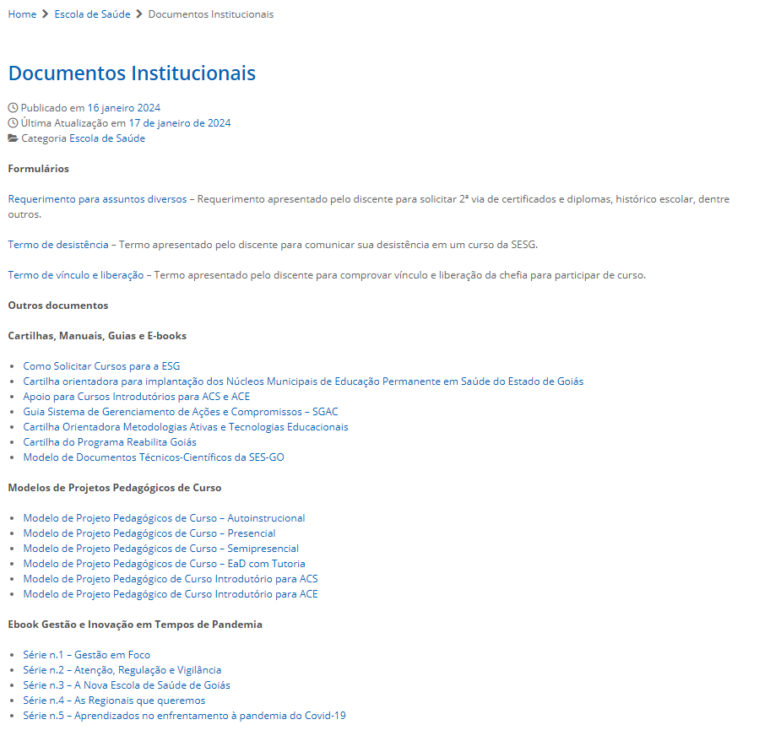
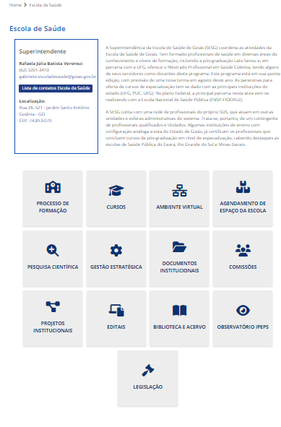

Slide 15
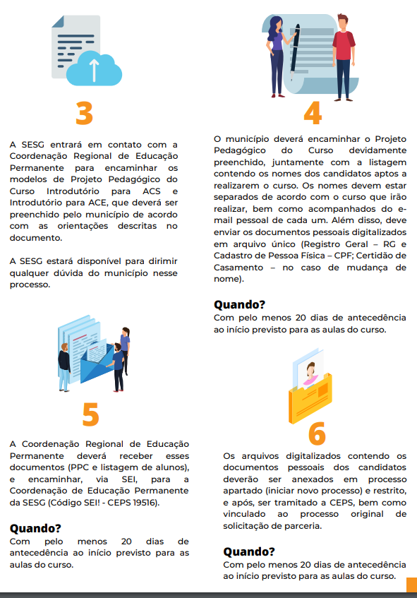

Slide 18
SOLICITAÇÃO DOS CURSOS INTRODUTÓRIOS PARA ACS E ACE NA SUPERINTENDÊNCIA DA ESCOLA DE SAÚDE - SESG
Conhecer a Instrução Normativa nº 06/2024, disponível no site da Escola, em Legislação:
https://goias.gov.br/saude/wp-content/uploads/sites/34/files/escola-saude/legislacao/instrucao-normativa/2024/in-06-2024-escola-de-saude.pdf
Enviar Ofício para a Coordenação de Educação Permanente da Regional de Saúde que representa seu município, a solicitação de parceria da SESG para a realização dos Cursos Introdutórios para ACS e/ou ACE, via Gerência de Regionais (GERES) .
Caberá à GERES o encaminhamento do Ofício à Superintendência da ESG e o acompanhamento do processo.

Slide 19
SOLICITAÇÃO DOS CURSOS INTRODUTÓRIOS PARA ACS E ACE NA SUPERINTENDÊNCIA DA ESCOLA DE SAÚDE - SESG
No âmbito da Escola, a Coordenação de Projetos Educacionais para a Atenção à Saúde enviará para o município todos os modelos dos documentos necessários, sendo:
Projeto pedagógico de curso para adequação das informações específicas do município;
Planilha com relação dos discentes;
Planilha com a relação dos docentes;
Cronograma das aulas.
Após o recebimentos de todos os documentos o processo os diários serão enviados pela Coordenação de Gestão Acadêmica e após a execução do curso os discentes serão certificados.

Slide 20
Superintendência de Políticas e Atenção Integral à Saúde
Gerência de Atenção Primária
gerenciaaps.sais@gmail.com
Fone: (62) 3201-7876
Superintendência da Escola de Saúde de Goiás
Gerência de Projetos Educacionais em Saúde
gpes.escoladesaude@goias.gov.br
Fone: (62) 3201-3849/ 3201-3430

